Slide 1

Inception
申請帳號與註冊須知
歡迎各位將自己的營運心得或問題到我們的FB粉絲團發問 Inception 經營之神94我
https://www.facebook.com/groups/CERPSinception/
信箱是: comp@cerps.org.tw (僅平日一~五 9:00~18:00回覆)

Slide 2


競賽獎勵辦法
第一名：獎座與獎狀一紙、獎金共新台幣10,000元整
第二名：獎座與獎狀一紙、獎金共新台幣5,000元整
第三名：獎座與獎狀一紙、獎金共新台幣3,000元整
佳作：獎狀一紙，數隊
以上隊伍皆可獲頒國立中央大學具名之獎狀，為升學推甄加分！

Slide 3
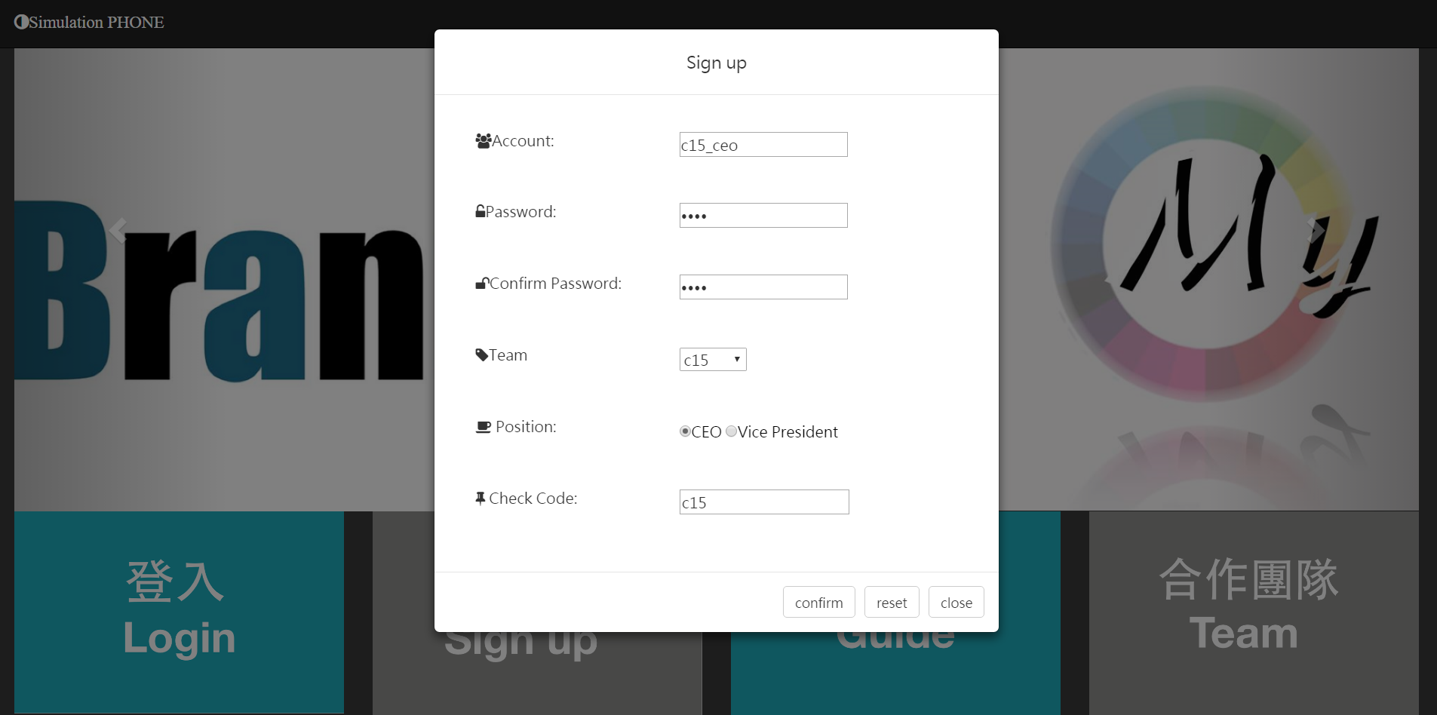
創立公司(CEO視角)
由組長先註冊帳號，創立公司
組長請選擇CEO，其他組員選Vice President
此處為ｃ組別

Slide 4
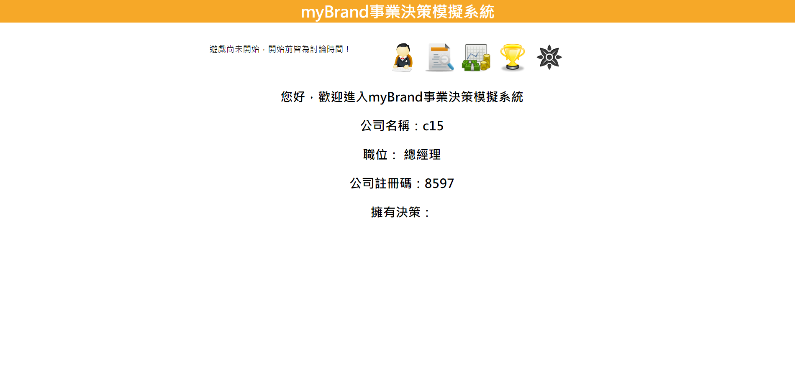
CEO登入後，將註冊碼提供組員

Slide 5
其他組員註冊帳號
其他組員請點選Vice President
此處請輸入組長提供的公司註冊碼(4位數字)

Slide 6
所有組員完成註冊後，CEO可開始分配決策
點選決策分配圖示，即可進入分配畫面

Slide 7
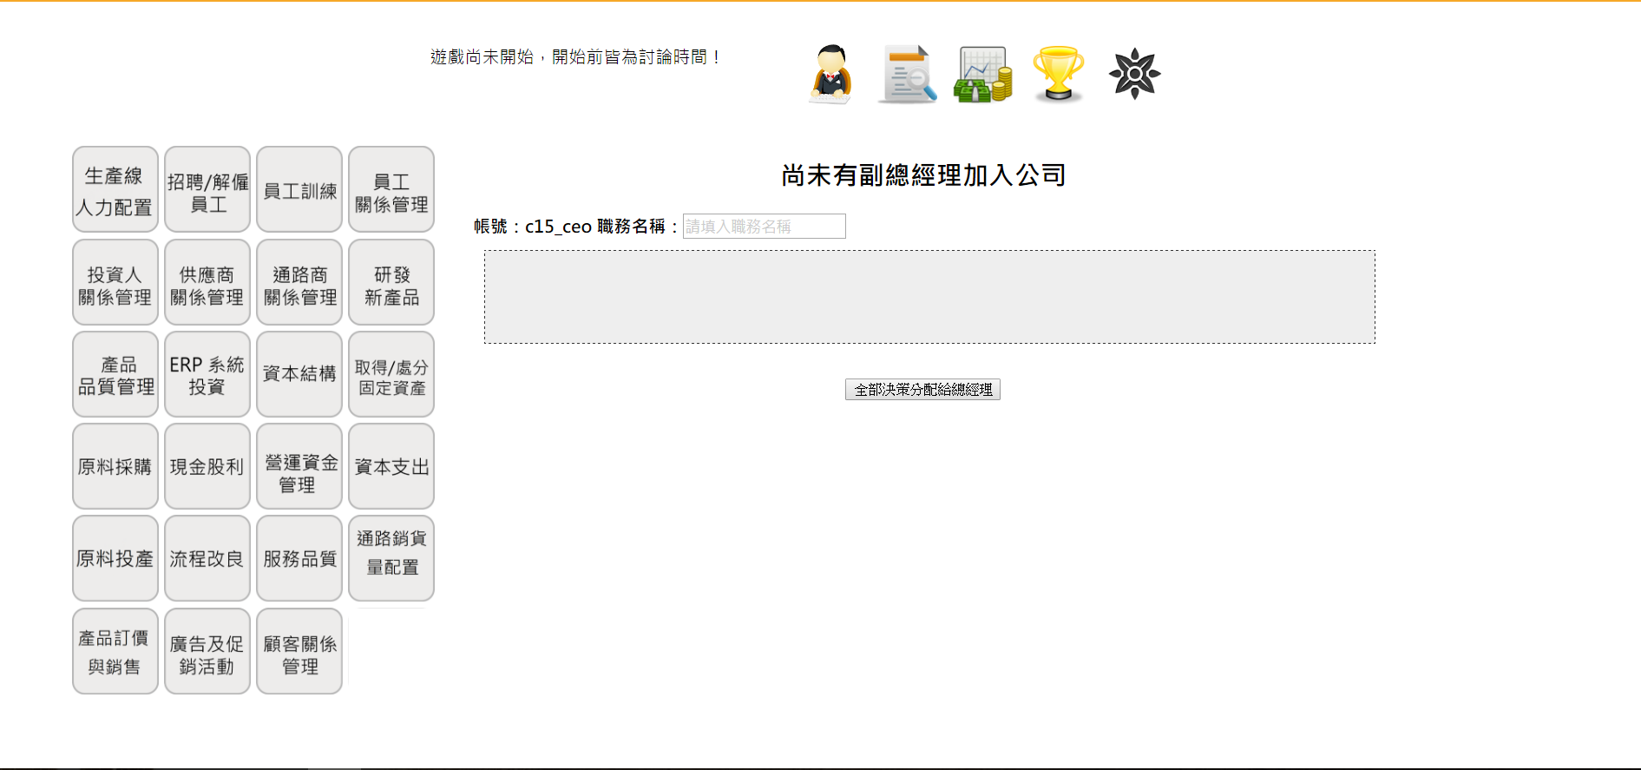
分配決策(CEO視角)
請組內溝通彼此需要負責的職務，職務會彼此牽制
例：營運長決定要興建廠房，但是花費皆須經過財務長同意

Slide 8
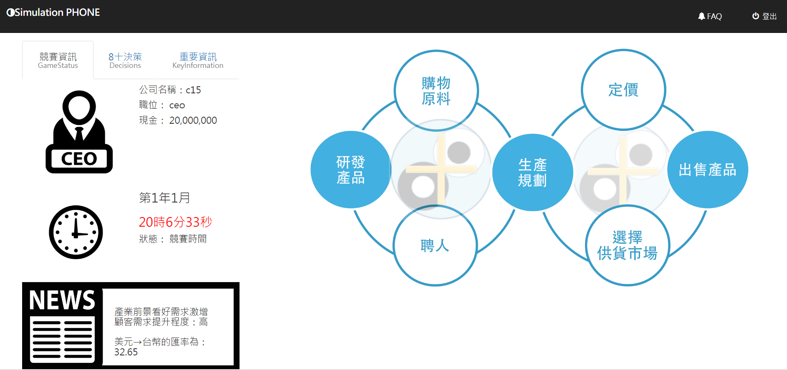
遊戲開始後

Slide 9
決策時間與現金流量
1
2
3
4
5
6
7
8
研發uPhone-A
廠房完成
購置庫房
庫房完成
購買原料
原料入庫
應付帳款
聘僱人員
人員就任
投入生產
產品製成
銷售產品
產品售出
應收帳款

Slide 10
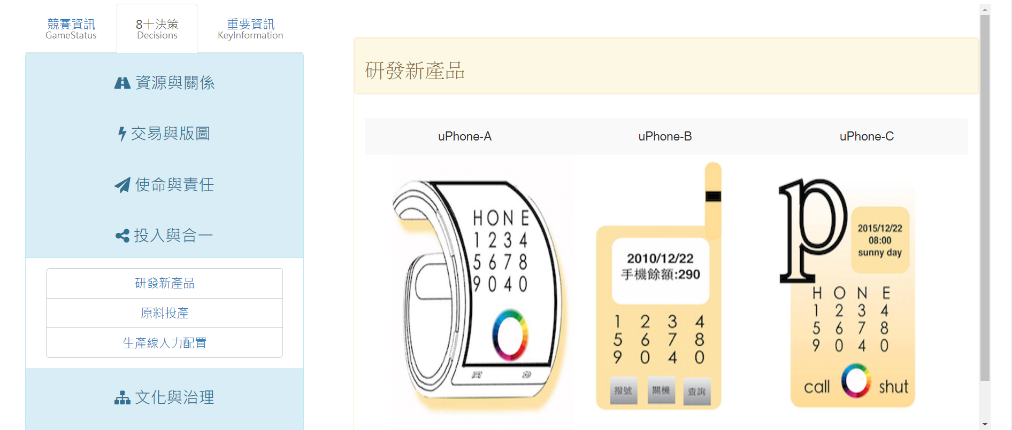
研發 (1月)
第一步為研發產品，請擁有研發產品權限的組員點選該公司欲生產的產品
③
①
②

Slide 11
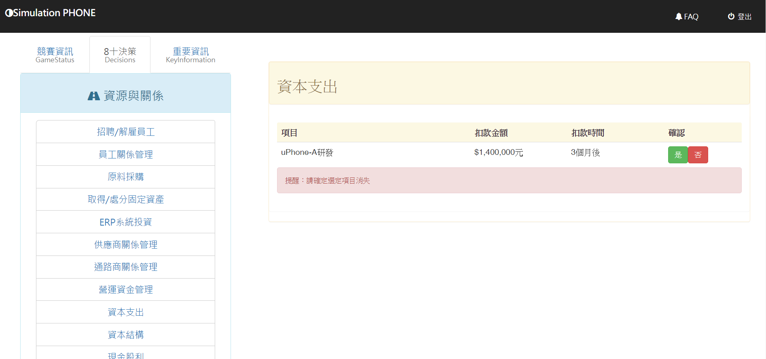
點選後，請擁有管理資本支出權限的組員到「資本支出」同意支出
①
③
要確認點選後消失才算成功唷！
②

Slide 12
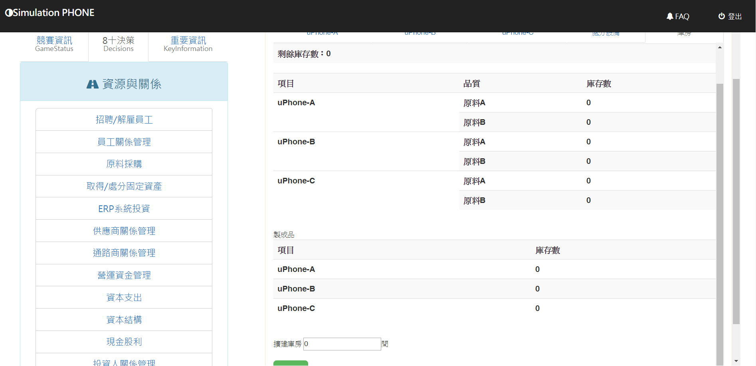
購置廠房/庫房 (2月)
產品研發後會「強制」購買廠房與生產線，故不需先行購置
庫房：依據研發的產品購買相對應的庫房，並「資本支出」最佳購買時間為研發完成前兩個月
②點擊庫房
①
③點擊確認

Slide 13
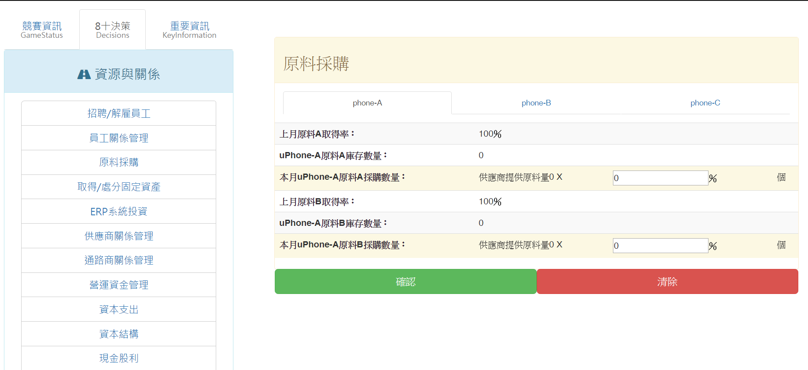
原料採購 (3月)
依研發產品種類選擇購買原料
原料Ａ為劣質低價原料，原料Ｂ為優質高價原料，一定要庫房完成才能購買
①
③選擇所研發的產品
②
④選擇購買何種原料

Slide 14
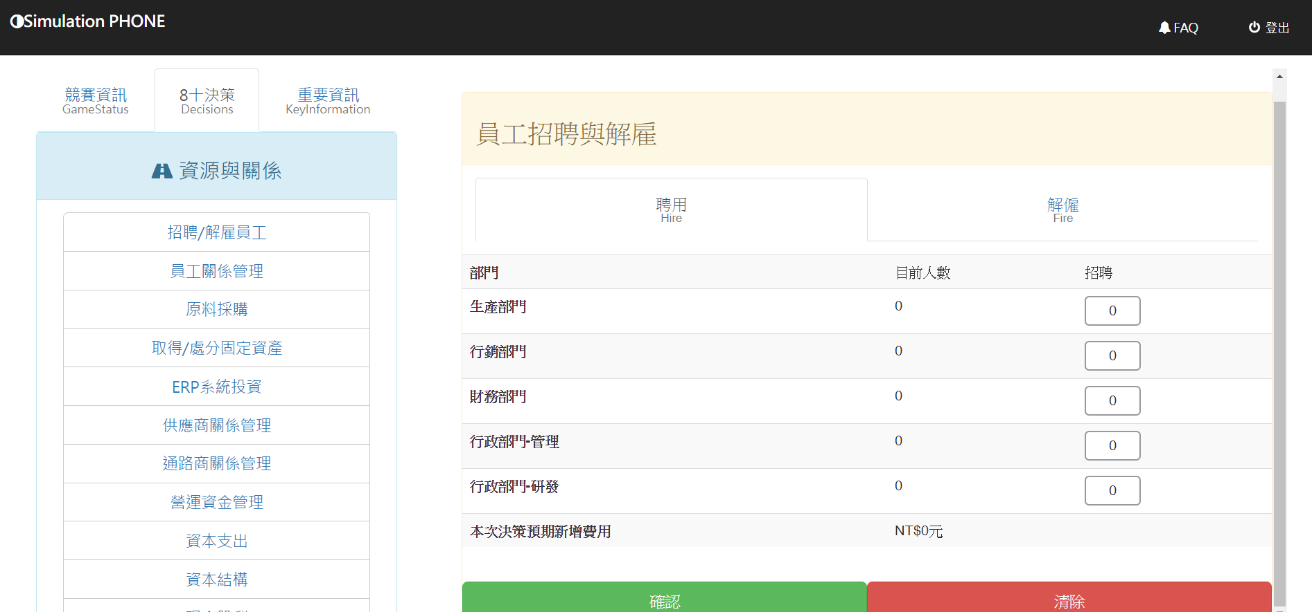
聘僱員工 (3月)
①
②
③

Slide 15
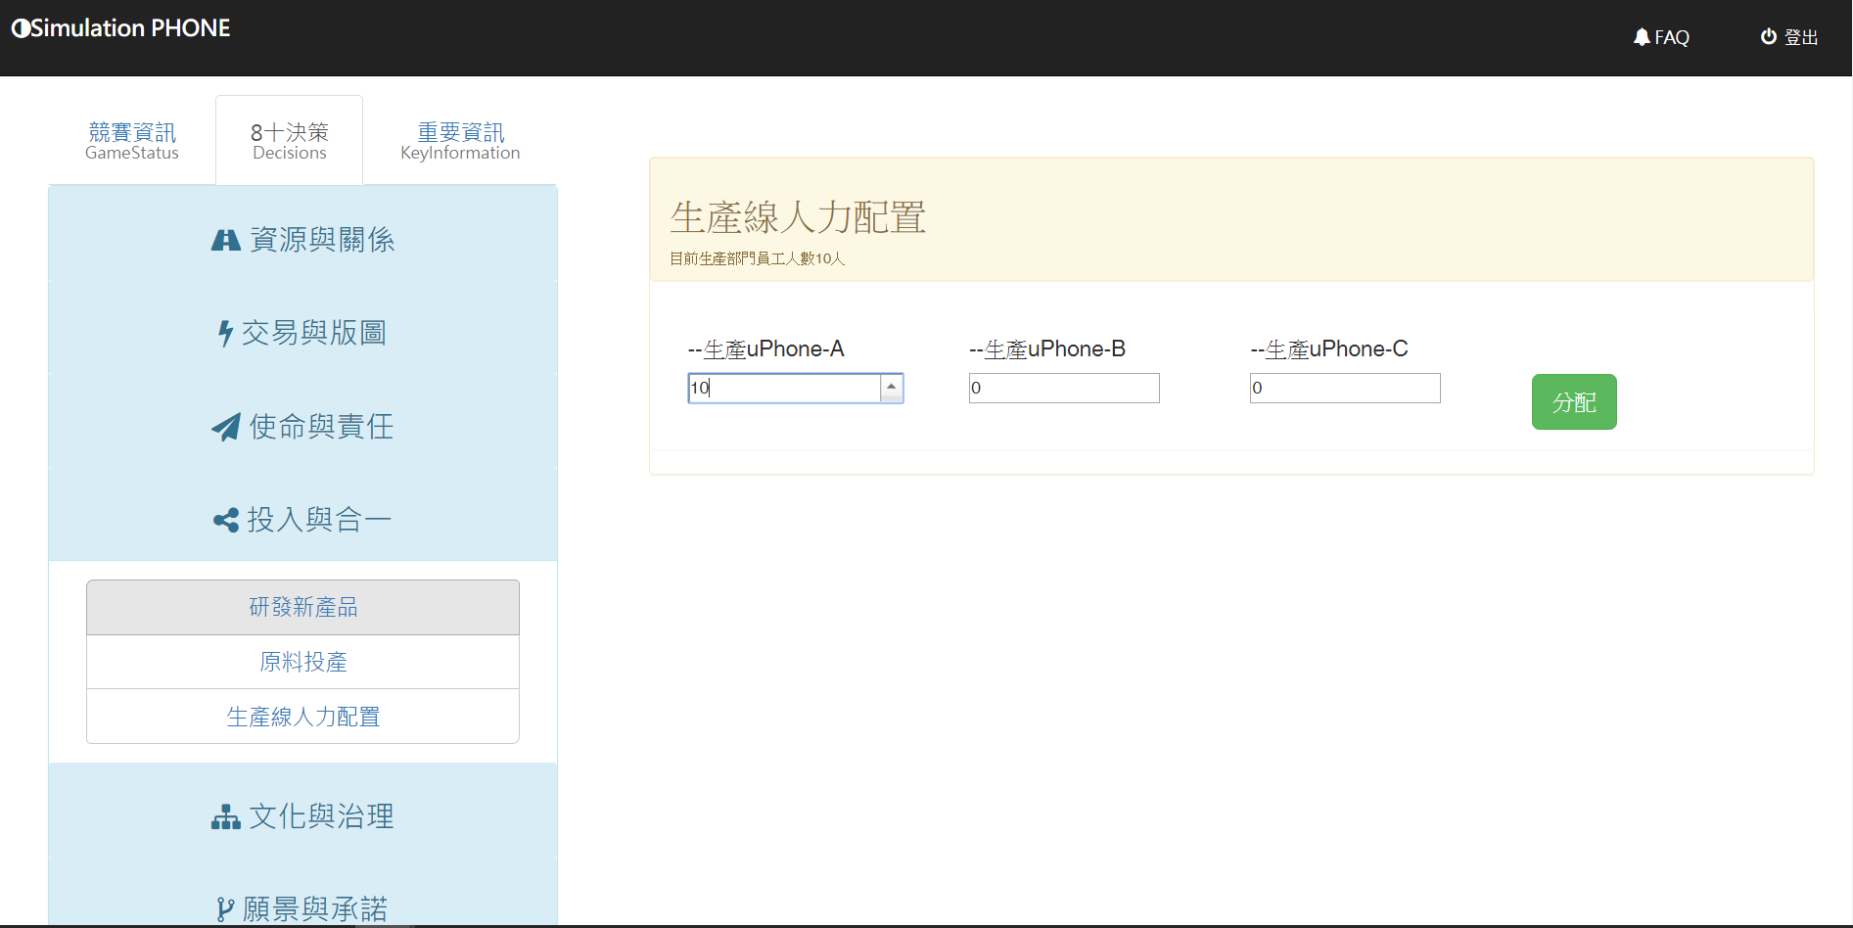
人力配置 (4月)
③
①
②

Slide 16
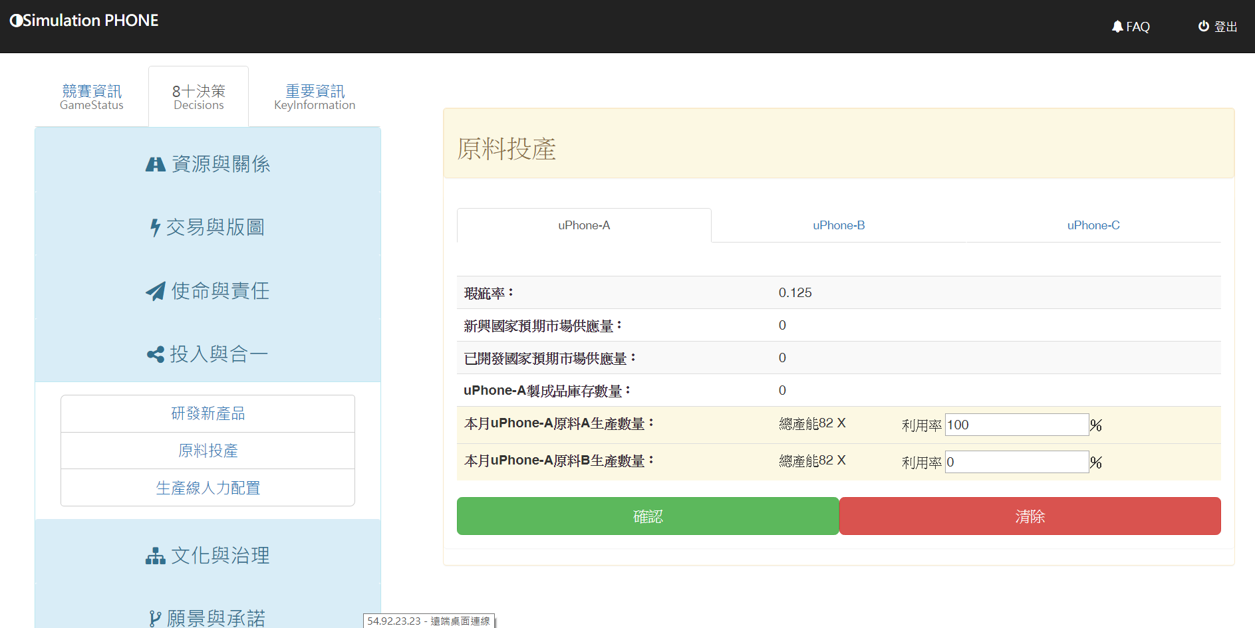
原料投產 (4月)
③點擊研發產品
①
④輸入欲生產數量
②

Slide 17
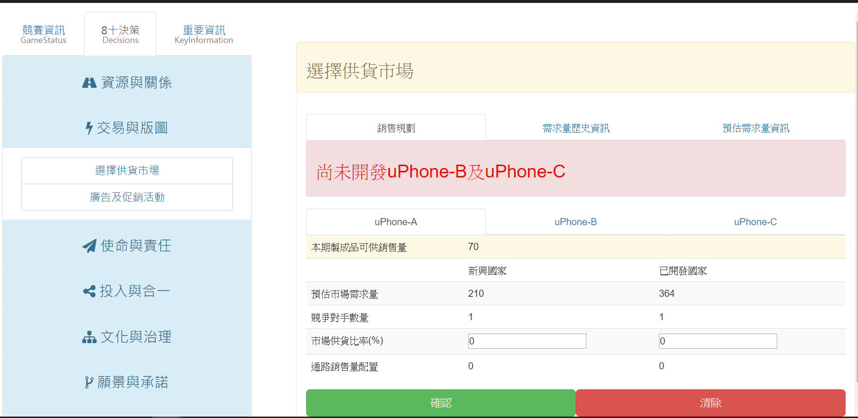
銷售 (4月)
①
②
③點擊研發產品
④輸入欲銷售數量

Slide 18
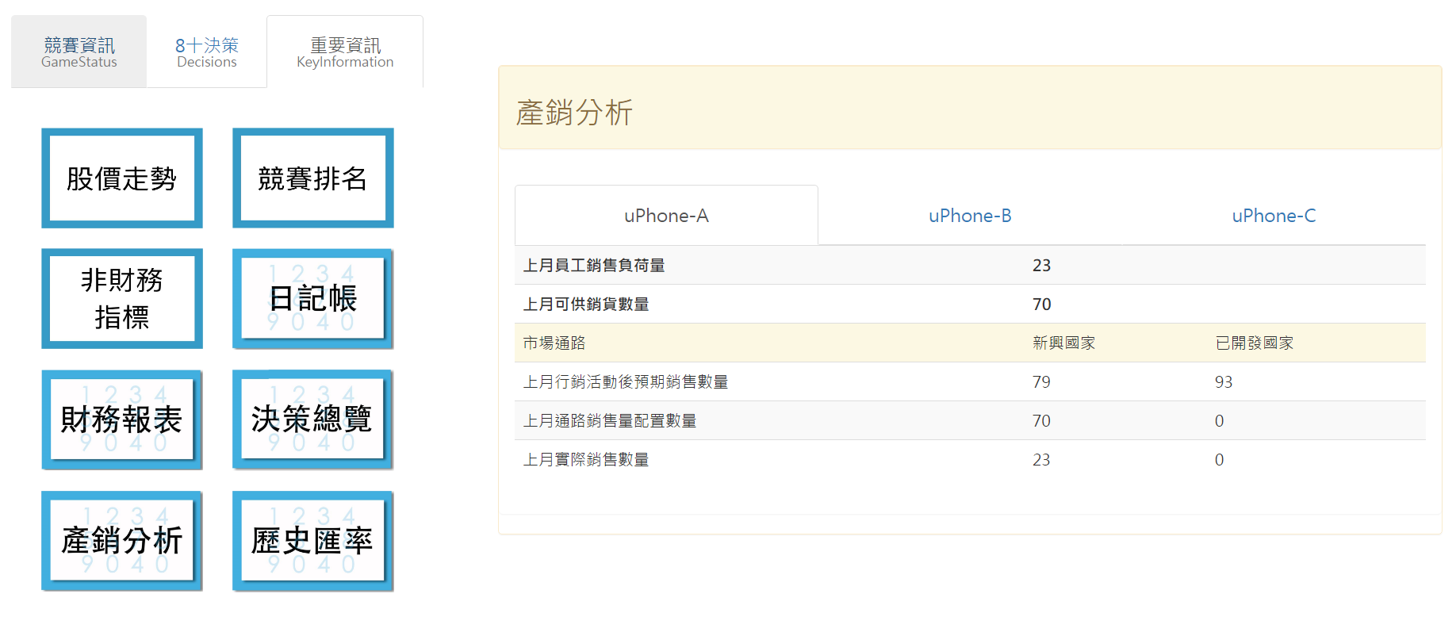
產銷分析 (5月)
①
③
②

Slide 19
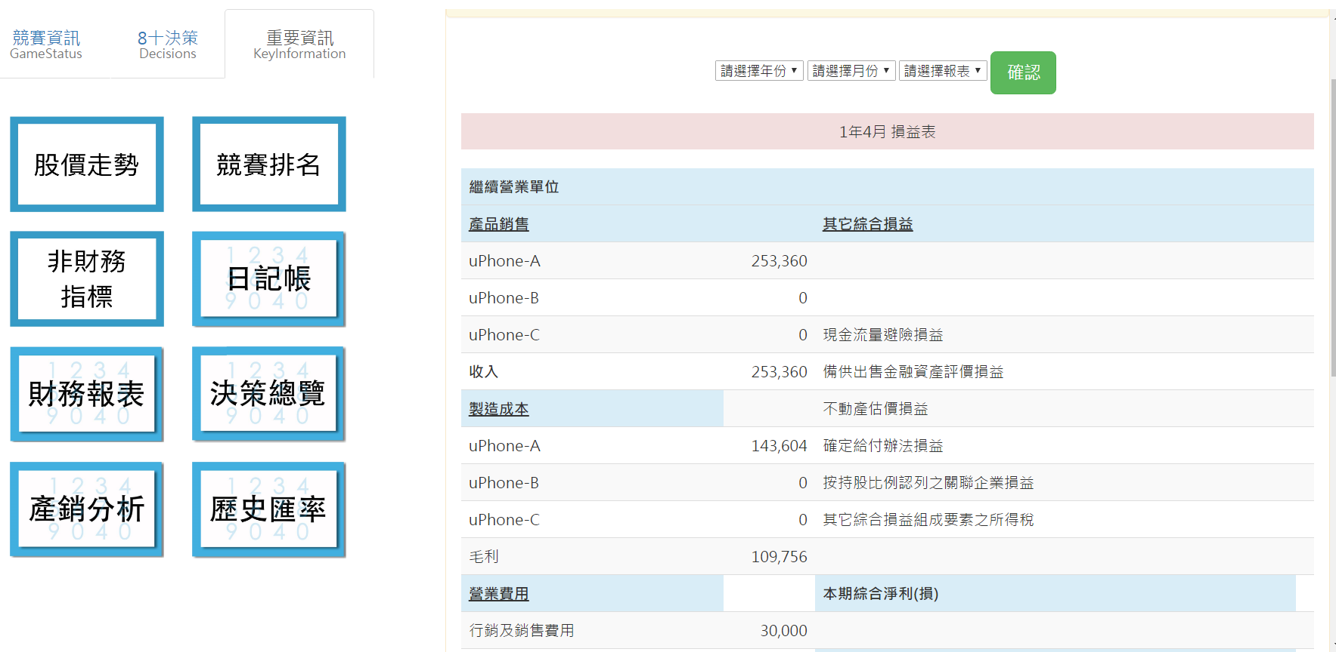
損益表 (5月)
①
③選取年,月與報表種類
②

Slide 20
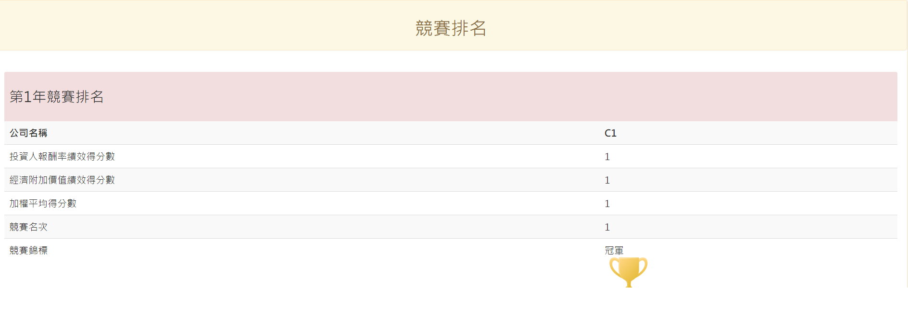
排名

